Slide 1
FRONTEND ESSENCIAL
HTML | CSS | Javascript
Yago Azevedo

Slide 2
TECNOLOGIAS ENVOLVIDAS

Slide 3
O que é o CSS
Cascading Style Sheets ou folha de estilo em cascata é um mecanismo para adicionar estilo a um documento web. O código CSS pode ser aplicado diretamente nas tags ou ficar contido dentro das tags <style>. Também é possível, em vez de colocar a formatação dentro do documento, criar um link para um arquivo CSS que contém os estilos.

Slide 4
INSPECIONAR (dev tools)
Acesse algum site, clique com o botão direito do mouse, e clique na opção inspecionar
PS: Mas agora vamos ver outra parte do site

Slide 5
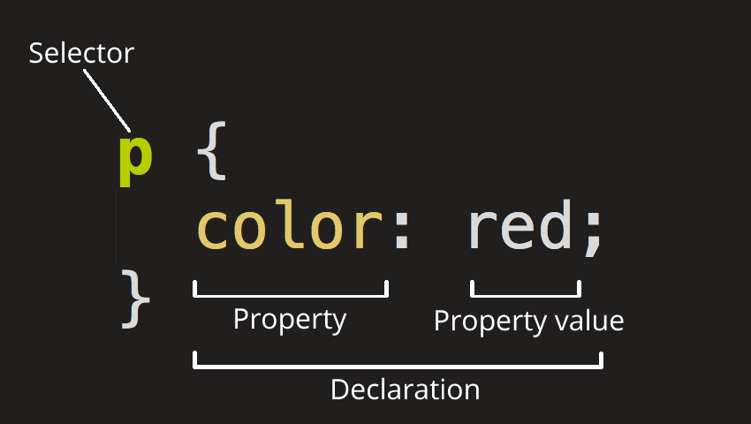
Formato do CSS

Slide 6
Tipos de CSS
Inline: no atributo style da própria tag HTML
Interno: separado na tag style dentro do código HTML
Externo: em outro arquivo de extensão .css
Nesse caso o seguinte código deve ser utilizado
<link rel="stylesheet" href="style.css">

Slide 7
Tipos de seletores
.class
#id
Elemento: p { }
* todos

Slide 8
Tipos de seletores
Múltiplos: A aplicação de uma mesma regra a várias classes. Nesse caso deve ser separado por vírgula
.TopoAzul, .RodapeAzul {
color:blue;
}
Contextuais: Um seletor combinado (algumas vezes chamado de seletor contextual) consiste de dois ou mais seletores simples separados por um elemento de combinação. A seguir um exemplo de seletor combinado.
div p { font-weight:bold; }
Combinação de seletores

Slide 9
Estilizando um texto
Principais propriedades para estilização de texto são:
Font-family: permite que se faça uma lista de prioridades de familias de fontes. Os valores são separados por vírgula para indicar quais são as alternativas. O Browser irá utilizar a primeira fonte da lista que for encontrada no computador
Font-size: tamanho da fonte
Color: a cor do texto
Line-height: espaço entre as linhas
Font-weight: Peso da fonte, usado para colocar negrito
Text-align: alinhamento do texto

Slide 10
Tamanhos e espaçamento
Principais propriedades para definir tamanhos e espaçamento entre elementos são:
width: largura
height: altura
margin: o tamanho de margem em torno do elemento
padding: define uma a distância entre o conteúdo de um elemento e suas bordas - margin pra dentro do elemento

Slide 11
Borda
Principais propriedades para definir bordas são:
Border: inclusão de bordas - é a junção de border-width, border-style e border-color
Border-radius: curvatura das extremidades das bordas

Slide 12
Fundo - background
Background-image: definir uma imagem
Background-color: definir a cor de fund
Background-repeat: informar a repetição da imagem

Slide 13
Cor Nomeada,HEXA ou RGB
No HTML, as cores podem ser nomeadas pelo nome (em Inglês), como White para branco, green, para verde, blue, para azul e assim por diante.
Podem ser codificadas, por números hexadecimais, como, FFAA00 – 1,2,3,4,5,6,7,8,9,a,b,c,d,e,f.
Os códigos são como uma misturas de cores RGB (Red – Vermelho, Green – Verde, Blue – Azul), o código hexadecimal for 006600, deduz-se que a cor é verde, pois os dois primeiros números (que correspondem ao vermelho – RRGGBB), são 0, os dois números do meio, são 6 e os dois números finais são 0.
Para escrever uma cor codificada, usa-se # antes do código, e dentro das aspas, por exemplo, “#550000”.
Portanto, vocé pode usar as cores pelo nome, código hexadecimal ou código RGB
https://htmlcolorcodes.com/

Slide 14
Unidades de medida
Vamos utilizar a documentação da W3C, maior e mais importante organização padronizadora da WWW (world wide web).
É importante conhecer as unidades de medida, porém inicialmente vamos utilizar px e %.
W3C - Unidades de medida

Slide 15
Métodos de especificação
A especificação é a maneira de como os navegadores definem quais valores de propriedades são os mais relevantes para o elemento a ser utilizado. A especificação é baseada apenas nas regras impostas na composição de diferentes tipos de seletores.
Especificidades - CSS

Slide 16
POSICIONAMENTO
Propriedade display:
Mais comum é block
Para deixar oculto utilizamos display: none;
Display - Maujor

Slide 17
POSICIONAMENTO
Propriedade float:
Utilizada para posicionar na esquerda ou na direita
Precisa de display block aplicado
Float - Documentação

Slide 18
POSICIONAMENTO
Propriedade position:
Absolute: você vai conseguir posicionar seu elemento precisamente onde você quer utilizando top, bottom, left ou right
Relative: posiciona o elemento em relação a si mesmo. Ele vai contar o top e o left, a partir da própria posição do elemento.
Fixed: Você posicionar e o elemento vai ficar fixo, mesmo se tiver barra de rolagem
Static: quando não informa a position, é o padrão
ATENÇÃO: Esse tema de position é complexo, é praticamente todos os problemas só vão surgir na prática do dia a dia

Slide 19
FLEXBOX
Guia completo de flex!

Slide 20
FLEXBOX
Utilizando flexbox para posicionamento:
Sempre um elemento pai com display: flex
Flex-direction: direção dos filhos
Flex-wrap: “respeitar” o tamanho dos filhos
Justify-content e align-items: Alinhamento horizontal e vertical
Order: ordem dos filhos
Exemplo

Slide 21
Como chega um projeto?
Sempre um elemento pai com display: flex
Flex-direction: direção dos filhos
Flex-wrap: “respeitar” o tamanho dos filhos
Justify-content e align-items: Alinhamento horizontal e vertical
Order: ordem dos filhos
Exemplo

Slide 22

GIMP
Download

Slide 23
Fateando layout
Baixar psd aqui
Layer: camadas do layout
Layer bounday size: pegar tamanho da camada
Alpha to selection: copiar para imagem
Ferramenta de seleção para verificar tamanhos
Color picker: ferramenta para pegar as cores
Exemplo

Slide 24
OBRIGADO!
Dúvidas?
yago.dev@gmail.com
+21 971346957

